Slide 1

Современные подходы к историческому просвещению дошкольников через реализацию образовательного марафона
«Мы помним, мы гордимся»
МУНИЦИПАЛЬНОЕ АВТОНОМНОЕ ДОШКОЛЬНОЕ ОБРАЗОВАТЕЛЬНОЕ УЧРЕЖДЕНИЕ ДЕТСКИЙ САД ОБЩАРАЗВИВАЮЩЕГО ВИДА №11 Г. ТОМСКА
Подготовила воспитатель МАДОУ №11
Нестерова Надежда Владимировна

Slide 2
Историческое просвещение дошкольников представляет собой важный аспект образовательного процесса, который способствует формированию у детей начальных представлений об истории и культуре своей страны.
В условиях современного общества необходимо уделять особое внимание воспитанию у детей чувства патриотизма, уважения к национальным традициям и культурному наследию.

Slide 3
Цель ОП ДО: разностороннее развитие ребёнка в период дошкольного детства с учётом возрастных и индивидуальных особенностей на основе духовно-нравственных ценностей российского народа, исторических и национально-культурных традиций.

Slide 4
Образовательный марафон
это серия образовательных событий , объединенных одной тематикой и ограниченный по времени.
Преимущества образовательного марафона:
одна из форм организации образовательной деятельности, создающая образовательную среду;
умный, полезный досуг семьи;
средство сплочения и сотрудничества коллектива родителей и педагогов;
способ фиксации результатов личностного развития детей;
мотивационный стимул, развивающий любознательность, познавательную активность.

Slide 5
Образовательный марафон
«Мы помним, мы гордимся»
Задачи:
- формирование у детей в сопровождении педагогов и родителей представлений о Великой Отечественной войне;
- воспитание у дошкольников патриотических чувств, уважения к истории России, гражданской позиции и чувства гордости за свою Родину.

Slide 6

Проведение Образовательного марафона помогает всем участникам осознать значимость общечеловеческих ценностей (Программа Воспитания)
Ценности:
Милосердие
Патриотизм
Добро
Познание
Родина
Жизнь
Дружба
Человек
Семья

Slide 7
Образовательный марафон
«Мы помним, мы гордимся»
Сроки проведения марафона с 14.04.2025г. – 14.05.2025г.

Slide 8
Правила проведения образовательного марафона
Марафон должен иметь название (броское, запоминающееся).
Наличие дистанций (не менее 3-х, названия которых не противоречат названию марафона).
Каждая дистанция включает в себя несколько заданий (задания должны носить творческий, исследовательский и познавательный характер).
Задания выполняются с педагогом, самостоятельно или с родителями (задания должны быть разнообразными).
Необходима предварительная работа.
Выполнение заданий должно оцениваться (продумать четкую систему оценивания).
Дети должны видеть результаты своей деятельности и продвижение по дистанциям марафона (продумать как визуализировать результаты)
По результатам марафона обязательно определяются победители и награждаются все участники марафона (придумать номинации для награждения и сертификаты/грамоты/призы).
Продолжительность марафона не менее 1 месяца, но не более 2 месяцев (необходимо не потерять интерес участников).
Обязательно включаются в марафон добрые дела.
Начало и конец марафона – большой праздник (готовим праздничную программу).

Slide 9
Модель образовательного марафона
Открытие марафона
1 дистанция
1 задание
2 задание
2 дистанция и т.д.
1 задание
Старт-событие
Дистанции
Задания
3 задание и т.д.
2 задание
3 задание и т.д.
Финиш-событие
Закрытие марафона

Slide 10
Организационный этап марафона:
1. Проинформировать родителей об «Образовательном марафоне».
2. Подготовить список художественной литературы и стихотворений о войне.
3. Подготовить наглядный материал о войне.
4. Оформить групповые помещения.
5. Дополнить развивающую предметно-пространственную среду.
6. Подготовка к открытию и закрытию образовательного марафона (подготовка атрибутов, подборка рассказов, стихотворений, песен о войне, написание сценарий).

Slide 11
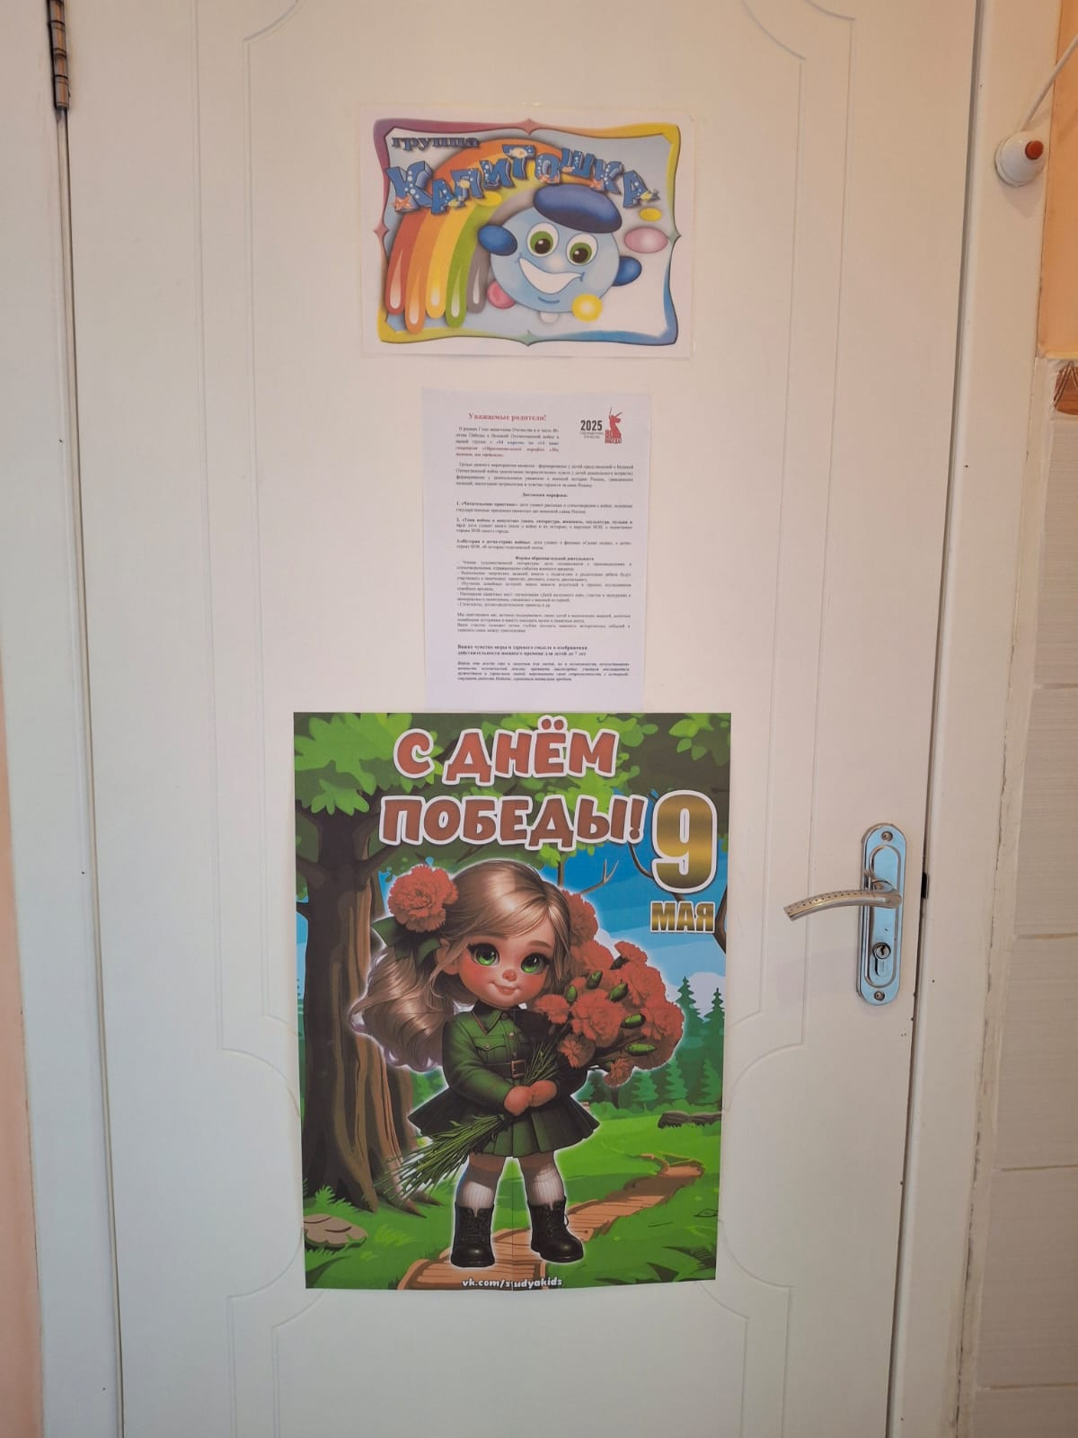
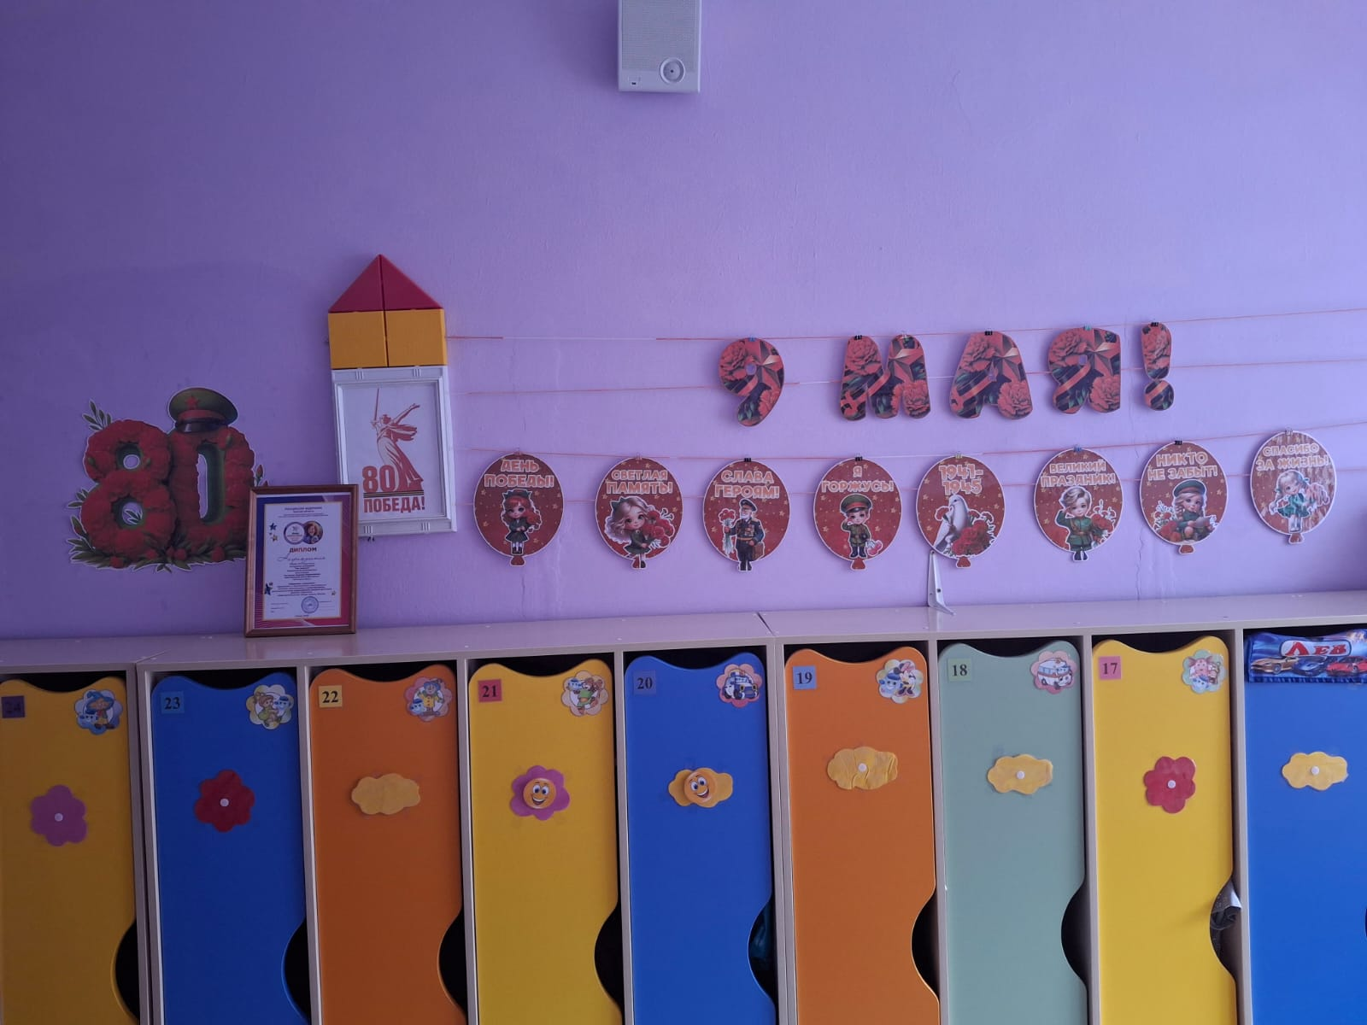
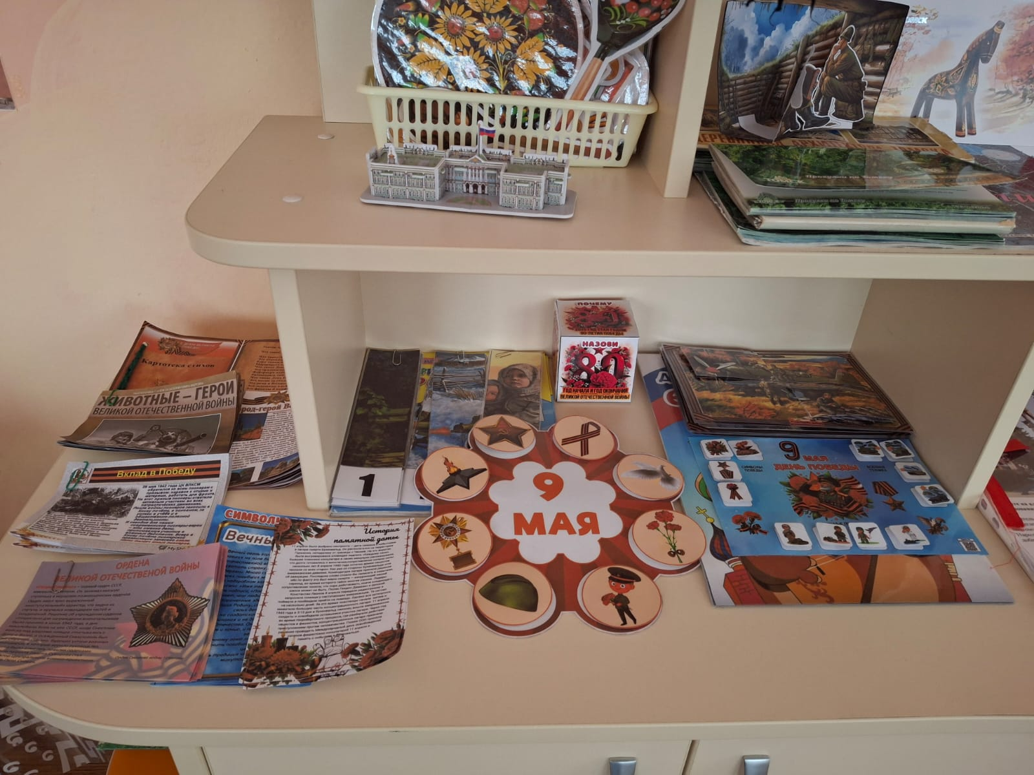
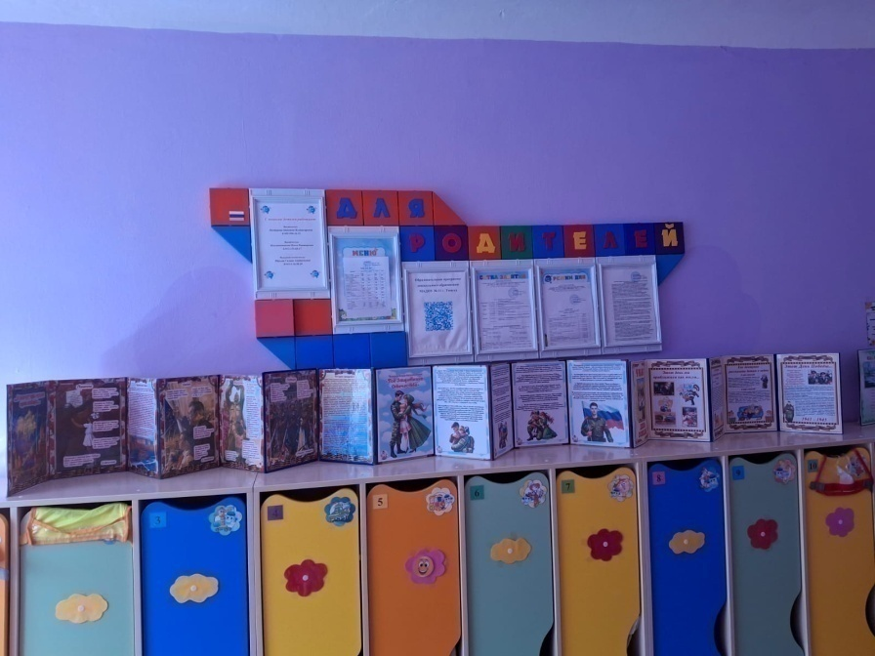
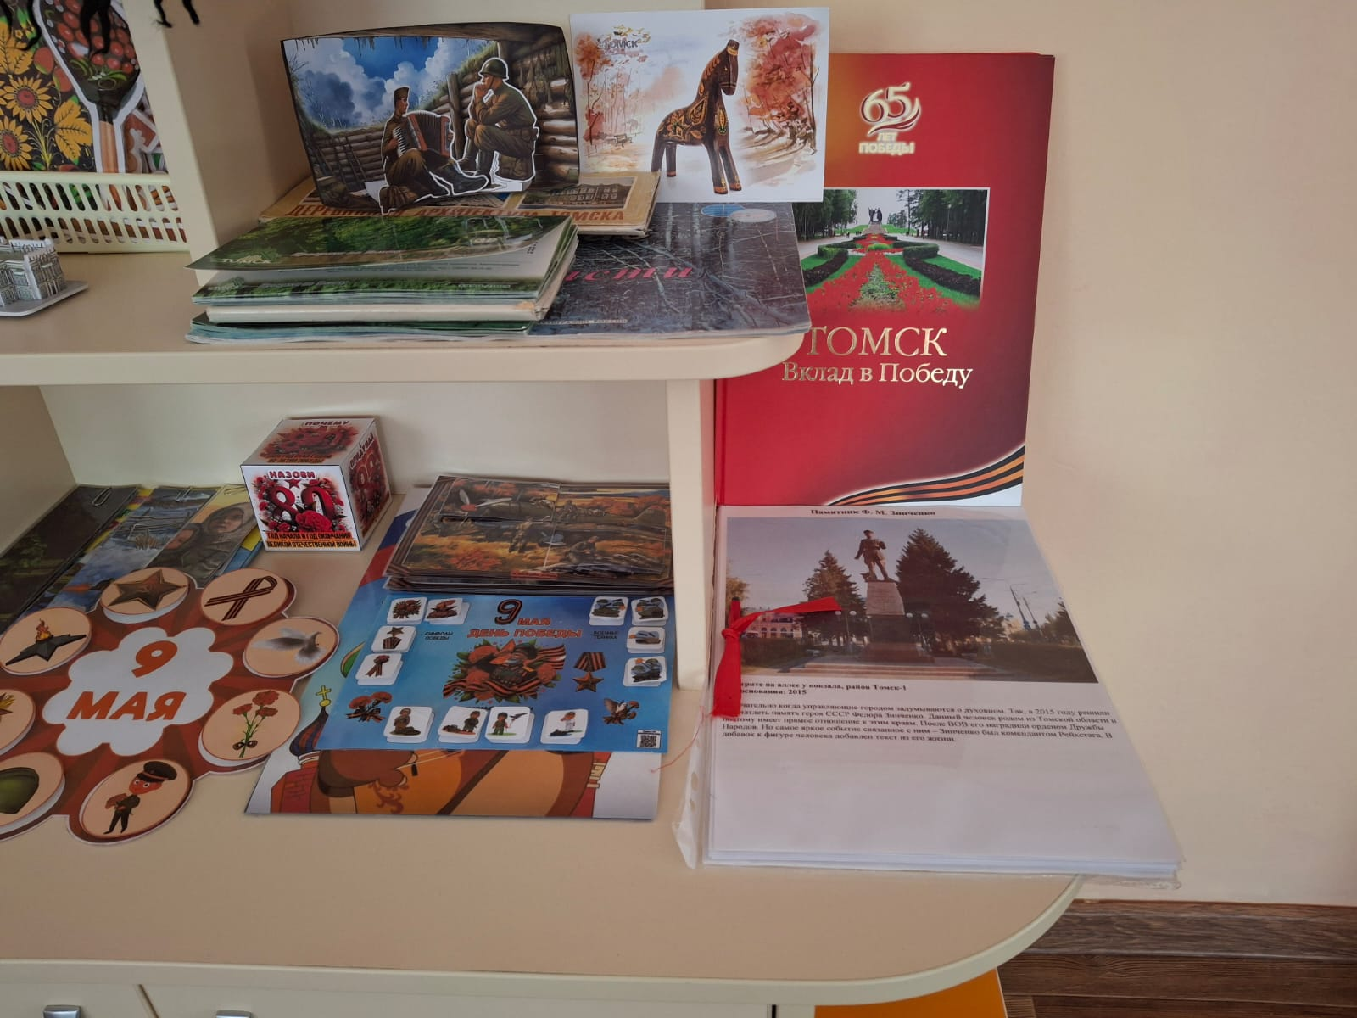
Оформление групповых помещений

Slide 12
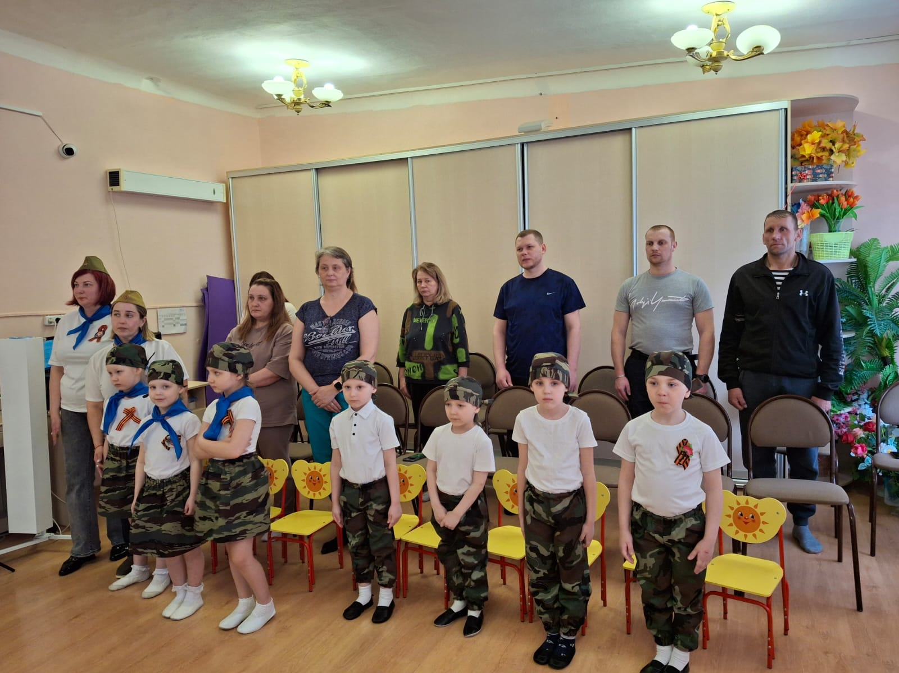
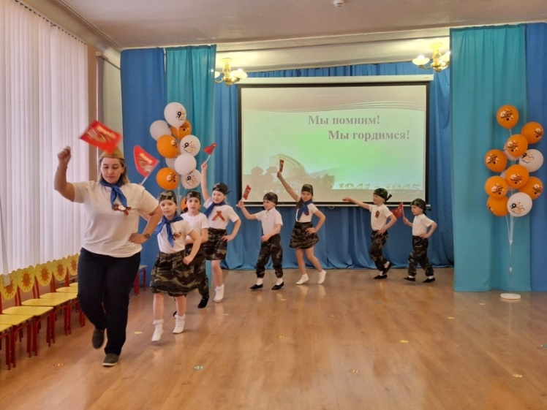
Торжественное открытие образовательного марафона
«Мы помним, мы гордимся»

Slide 13
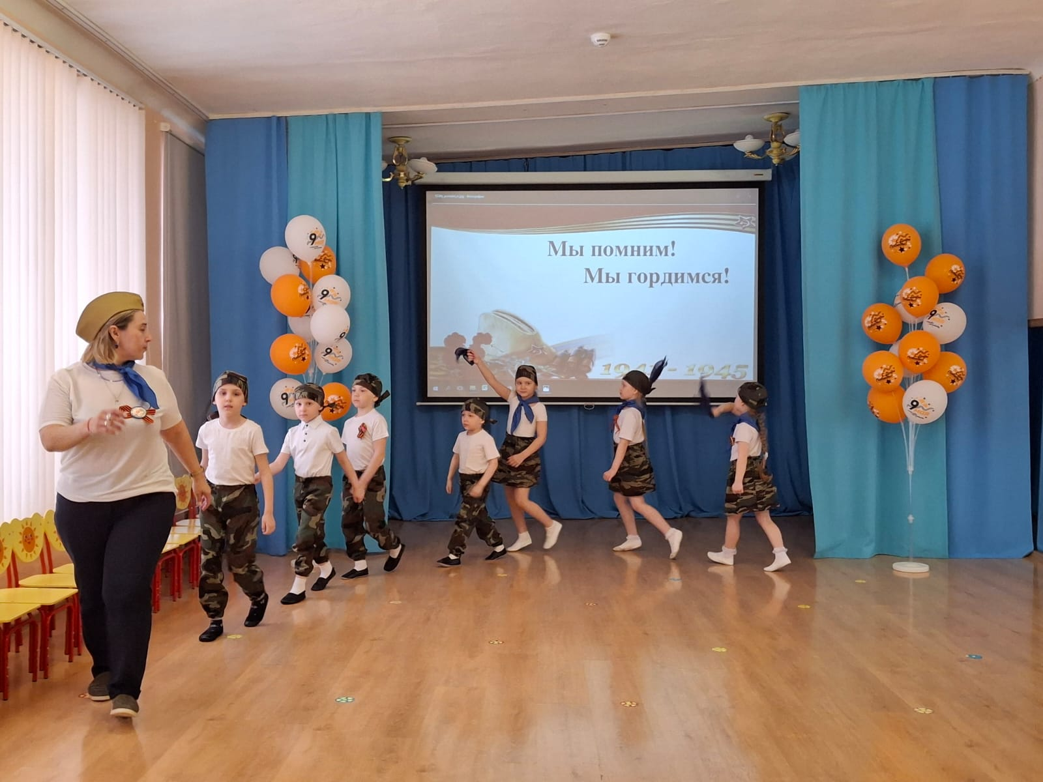
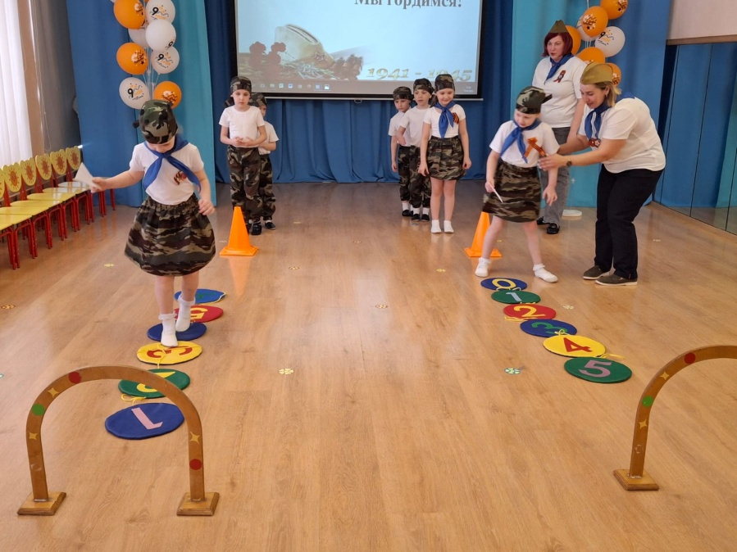

Slide 14
Основной этап марафона:
1. Чтение художественной литературы.
2. Разучивание стихов и песен о войне.
3. Участие детей в городских конкурсах чтецов и песен.
4. Участие в выставке «День Победы».
5. Посмотреть кинофильмы о «Сынах полка».
6. Рассмотреть картины о Великой Отечественной войне.
7. Посещение достопримечательностей, памятных мест города Томска.
8. Рассказать о истории георгиевской ленты.
9. Создание творческих работ детьми разной тематики.

Slide 15
Задание №1 – Прочитать произведения художественной литературы о войне.
(отметка результатов: прочитано произведение – 1 капелька, представлено произведение на семейном фестивале – 2 капельки).
Задание №2 – Составить перечень основных государственных праздников памятных дат воинской славы России. (отметка результатов: составлен перечень памятных дат – 1 капелька, представлен на семейном фестивале – 2 капельки).
Задание №3 – Выучить стихотворения на военную тему.
(отметка результатов: рассказано стихотворение в группе – 2 капелька, участие в городском конкурсе чтецов – 3 капельки).
Задание №4 – Спортивно-военные игры с детьми.
(отметка результатов: участие в играх – 1 капелька).
Дистанция № 1
«Читательские практики»

Slide 16
Дистанция № 1 «Читательские практики»
Семейный фестиваль: «Литературное творчество»
Сроки проведения с 14.04. по 23.04.2025г.
Содержание этапа | Критерии оценки | Капельки
Цель: познакомить детей с творчеством поэтов, передать бесценный опыт памяти и благодарности своим предкам за их героизм, мужество, благородство. В семейном кругу, вместе с ребенком почитать рассказы, стихи, доступные по содержанию дошкольникам. Выбрать любое произведение для представления на «Семейном фестивале». | Прочитать произведения дома. Представить на семейном фестивале. | 1 капелька 2 капельки
 | Составить перечень памятных дат. Представить перечень памятных дат на семейном фестивале. | 1 капелька 2 капельки
 | Выучить стихотворения дома и представить в группе. | 2 капельки
 | Участие в городском конкурсе чтецов. Спортивно-военные игры. | 3 капельки 1 капелька
Notes:
Едставить перечнь

Slide 17
Задание №1 – Выучить песни о войне и спеть.
(отметка результатов: ребенок исполнил вокальное произведение в группе– 2 капельки, участие в городском конкурсе – 3 капельки).
Задание №2 – Посетить достопримечательность в городе Томске.
(отметка результатов: оформлен плакат – 1 капелька, оформлен плакат и представлен рассказ –2 капельки).
Задание №3 – Рассмотреть репродукции картин о Великой Отечественной войне.
(рассмотреть репродукции картин – 1 капелька).
Задание №4 – Участие в выставке «День Победы»
(отметка результатов: выполнена поделка или рисунок – 2 капельки).
Задание №5- Выполнить творческие работы с детьми в группе.
(выполнение творческой работы – 1 капелька).
Дистанция № 2 «Тема войны в искусстве»
(кино, литература, живопись, скульптура, музыка и пр.)

Slide 18
Дистанция № 2 «Тема войны в искусстве»
(кино, литература, живопись, скульптура, музыка и пр.)
«Акция «Поздравление ветеранам»
Срок проведения с 24.04. по 30.04.25г.
Содержание этапа | Критерии оценки | Капельки
Цель: познакомить детей с творчеством композиторов, с памятниками героям ВОВ, передать бесценный опыт памяти и благодарности своим предкам за их героизм, мужество, благородство. Вместе с ребенком послушать песни военных лет, посетить достопримечательности города, изготовить поделку или нарисовать рисунок на военную тему. | Выучить песню о войне и представить в группе. Участие в городском конкурсе военной песни. | 2 капельки 3 капельки
 | Оформить плакат о памятниках героям ВОВ. Оформить плакат и представить. Оформить плакат о картинах ВОВ. Оформить плакат и представить. | 1 капелька 2 капельки 1 капелька 2 капельки
 | Принести поделки, рисунки на выставку. | 2 капельки
 | Творческие работы с детьми в группе. | 1 капелька

Slide 19
Задание №1 – Посмотреть кинофильмы для семейного просмотра о «Сынах полка» «Солдатик» (реж. В. Фанасютина, 2018), «Детство опаленное войной» (Н.Я.Бут, 1965). (просмотр фильма – 1 капелька, просмотр фильма и умение рассказать о чем фильм – 2 капельки).
Задание №2 – Подготовить сообщение и оформить плакат о детях-героях войны.
(оформлен плакат – 1 капелька, оформить плакат и представить – 2 капельки).
Задание №3 – Изучить историю георгиевской ленты.
(участие в обсуждении – 1 капелька).
Задание №4. Создание коллективной работы «Дети-герои войны».
(участие в создании коллективной работе – 1 капелька).
Дистанция № 3
«История о детях-героях войны»

Slide 20
Дистанция № 3 «История о детях-героях войны»
Акция «Бессмертный полк»
Срок проведения с 01.05. по 14.05.25г.
Содержание этапа | Критерии оценки | Капельки
Цель: познакомить детей с историей о детях-героях войны, с георгиевской лентой, передать бесценный опыт памяти и благодарности своим предкам за их героизм, мужество, благородство. Вместе с ребенком познакомиться с детьми-героями войны, посмотреть кинофильмы о «Сынах полка», подготовить сообщение о детях-героях войны, выполнить коллективную работу «Дети-герои войны». | Посмотреть фильм о «Сынах полка». Посмотреть фильм и рассказать о чем фильм. | 1 капелька 2 капельки.
 | Оформить плакат о детях-героях войны. Оформить плакать и представить. | 1 капелька 2 капельки
 | Изучить историю георгиевской ленты. | 1 капельки
 | Коллективная работа «Дети-герои войны». | 1 капелька

Slide 21
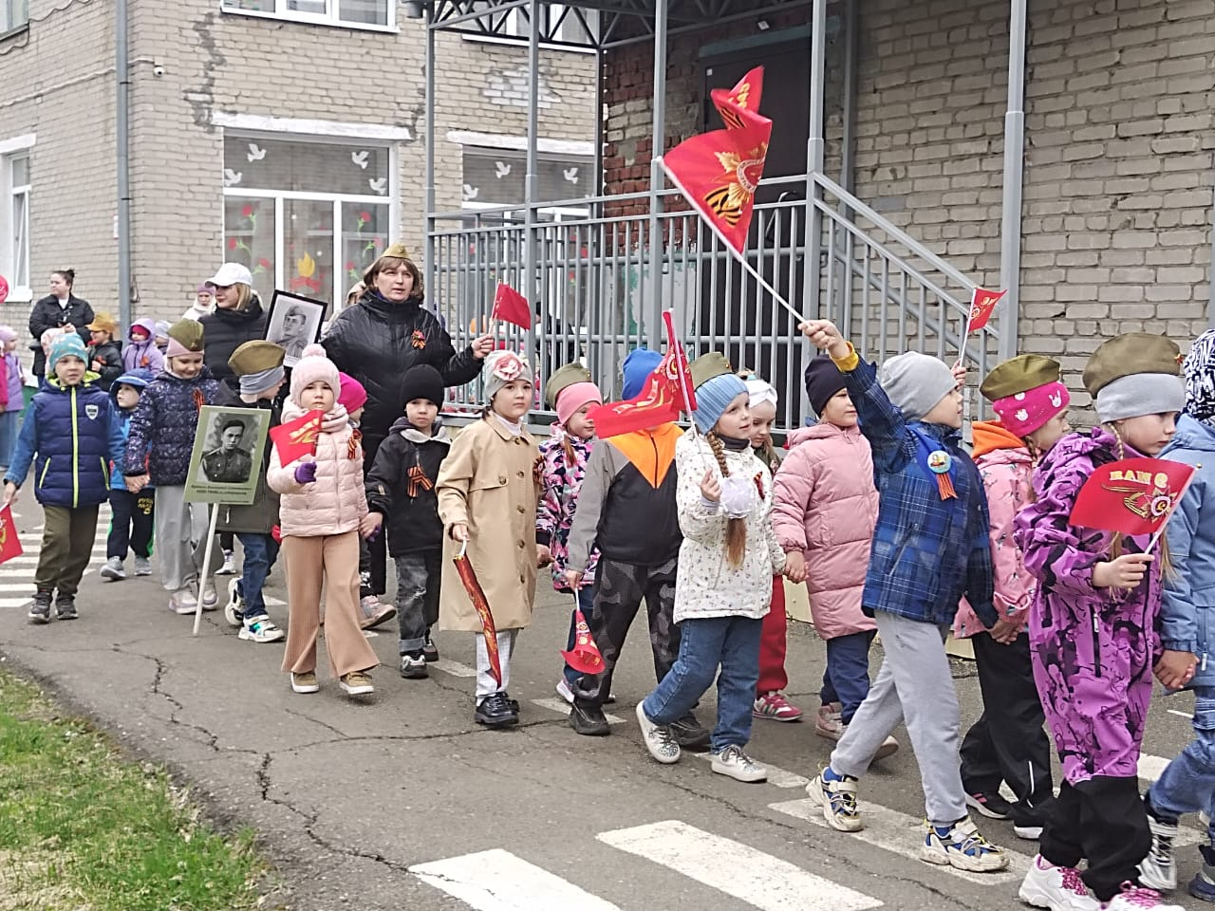
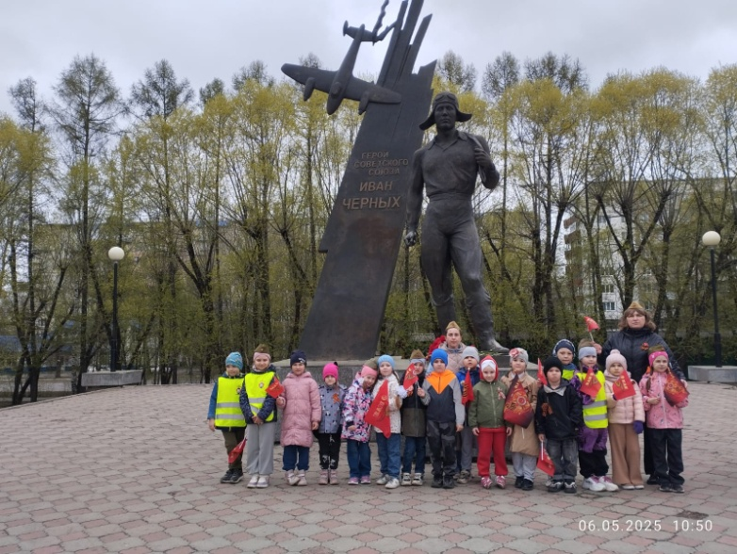
Акция «Бессмертный полк», экскурсия к памятнику героя ВОВ Ивану Черных и возложили цветы.

Slide 22
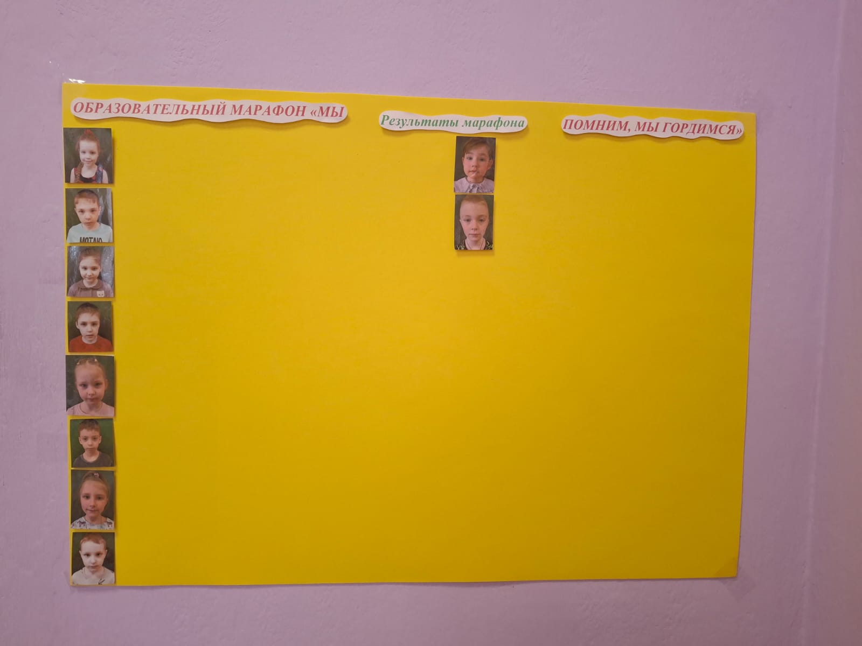
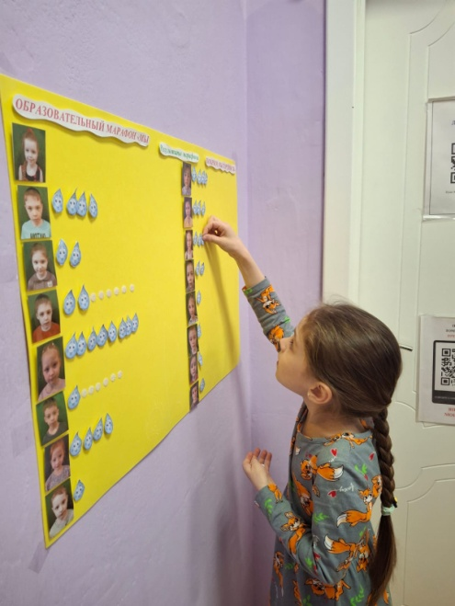
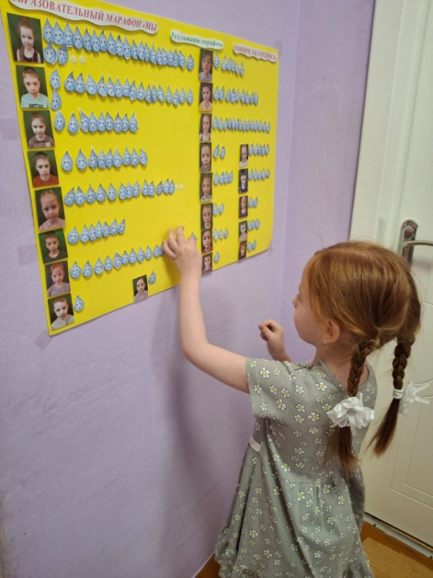
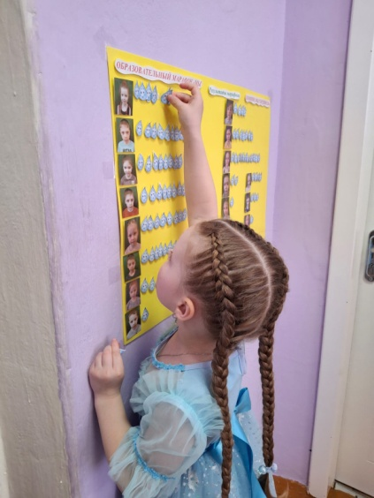
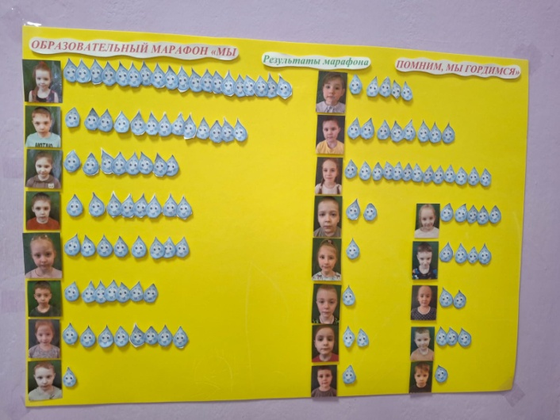
Движение по дистанциям
Результаты марафона «Мы помним, мы гордимся».

Slide 23
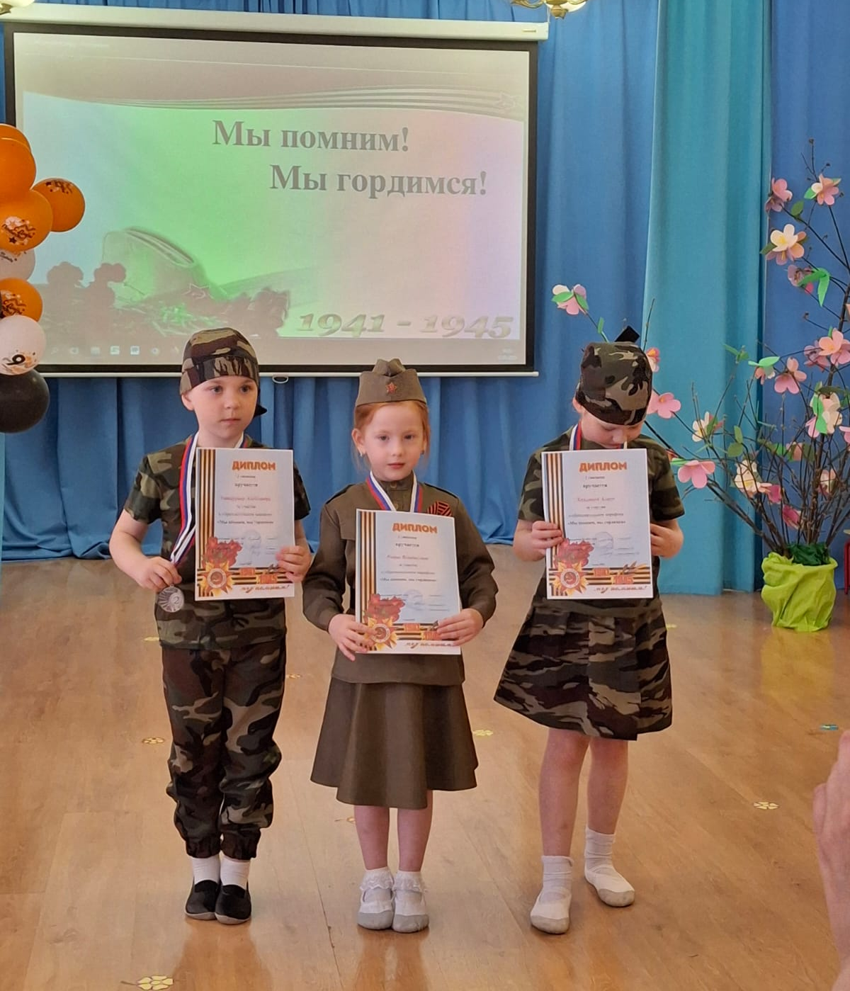
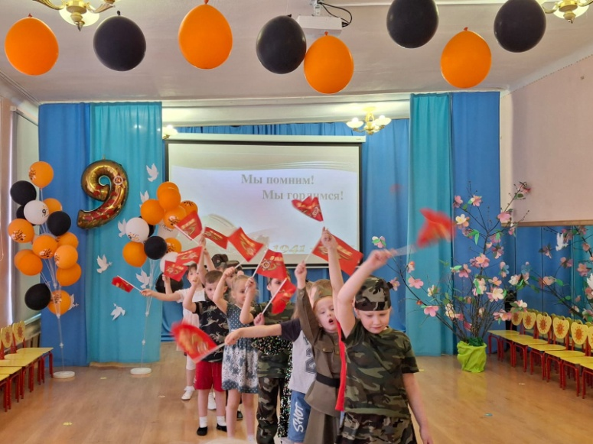
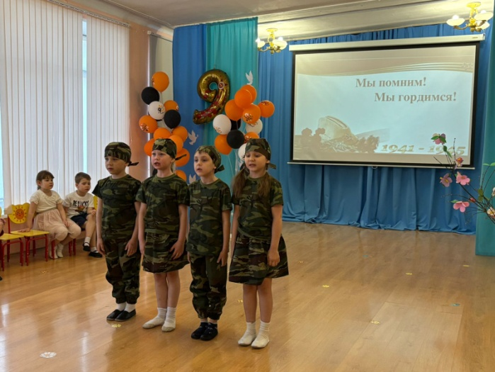
Заключительный этап марафона:
1. Подвести итоги по образовательному марафону.
2. Провести торжественное закрытие образовательного марафона «Мы помним, мы гордимся».

Slide 24

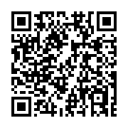
Наши контакты:
ФИО: Нестерова Надежда Владимировна
Должность: воспитатель
Место работы: МАДОУ №11 г. Томск
Адрес: г. Томск, Иркутский тракт, д.146/1
Эл. адрес: nadinesterova@yandex.ru
Вконтакте
Одноклассники

